Slide 1
मायोकार्डियल रोधगलन (एमआई)
पाठ -12
)kjk
go0@eSfMd
izeksn dqekj

Slide 2
सीखने के उद्देश्य
इस मॉड्यूल के अंत तक, आप निम्न में सक्षम होंगे: • मायोकार्डियल रोधगलन के पैथोफिज़ियोलॉजी को समझें • एमआई में ईसीजी परिवर्तनों को पहचानें • STEMI और NSTEMI के बीच अंतर करें • रोधगलन स्थान के साथ ईसीजी लीड को सहसंबंधित करें • आपातकालीन प्रबंधन चरणों की पहचान करें
Notes:
Set clear goals for understanding ECG in MI interpretation.

Slide 3
परिचय
मायोकार्डियल रोधगलन (एमआई) लंबे समय तक इस्किमिया के कारण हृदय की मांसपेशियों की मृत्यु है। ईसीजी निदान में महत्वपूर्ण भूमिका निभाता है।
Notes:
Define MI and its diagnostic importance.

Slide 4
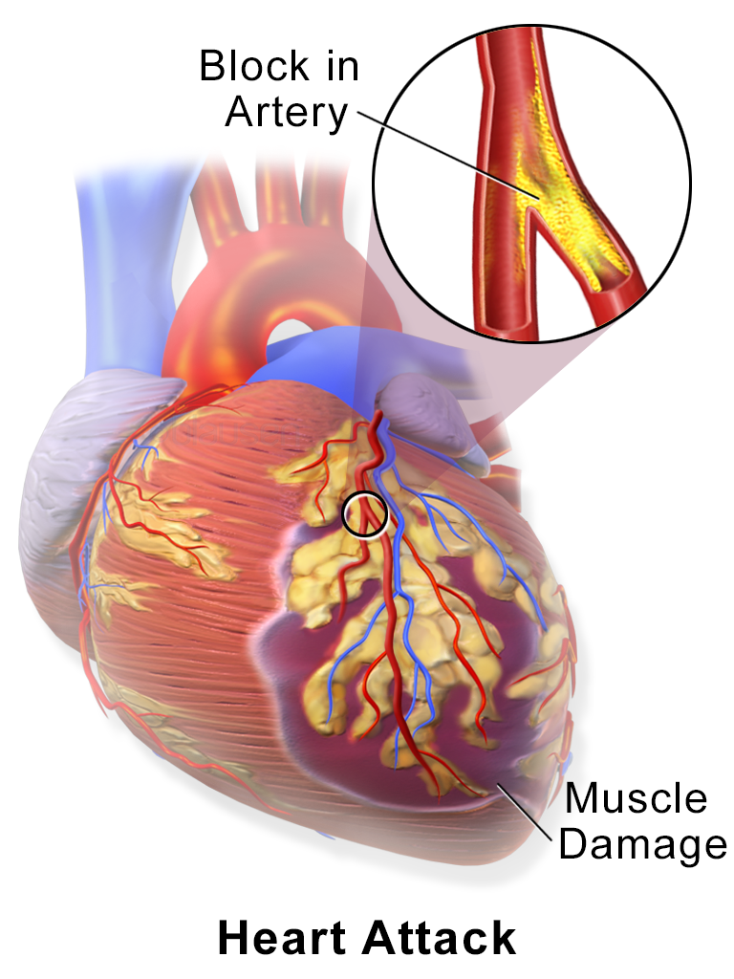

Slide 5
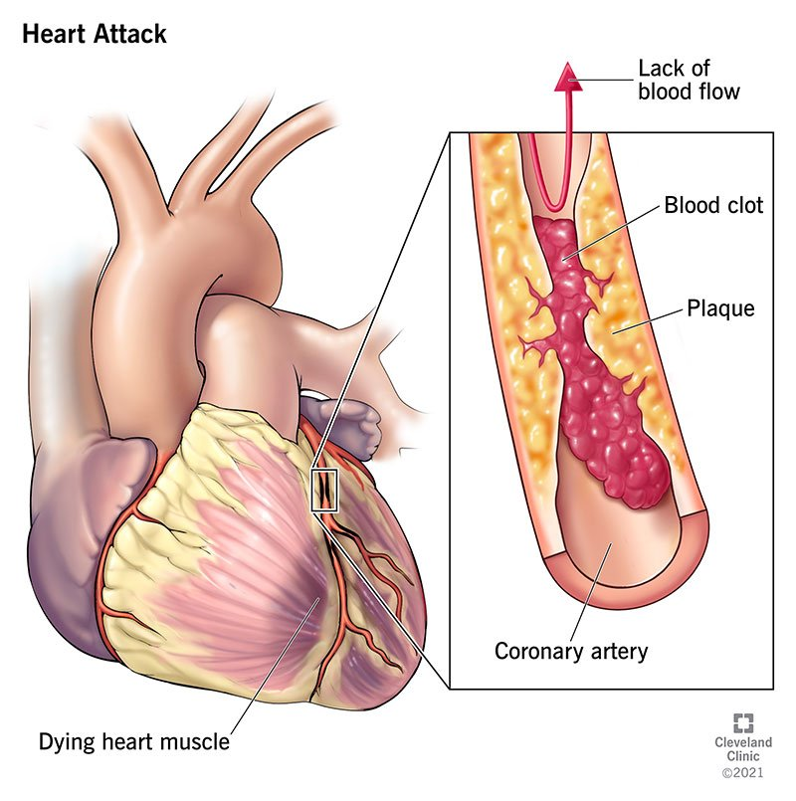

Slide 6
पैथोफिज़ियोलॉजी
• कोरोनरी धमनी रोड़ा → इस्किमिया → परिगलन • प्रभावित क्षेत्र अनुबंध करने की क्षमता खो देता है • अतालता और कार्डियक आउटपुट कम हो जाता है
Notes:
Explain the ischemic cascade.

Slide 7
एमआई के प्रकार
1. STEMI (एसटी-एलिवेशन एमआई) 2. एनएसटीईएमआई (गैर-एसटी-ऊंचाई एमआई)
Notes:
Differentiate based on ECG and cardiac enzyme findings.

Slide 8
एमआई में ईसीजी की भूमिका
• इस्किमिया, चोट, रोधगलन का पता लगाता है • रोधगलन के विकास पर नज़र रखता है • तत्काल उपचार निर्णयों का मार्गदर्शन करता है
Notes:
Highlight ECG as the first-line diagnostic tool.

Slide 9
एमआई में विशिष्ट ईसीजी परिवर्तन
1. हाइपरएक्यूट टी तरंगें (प्रारंभिक संकेत) 2. एसटी ऊंचाई (चोट) 3. क्यू तरंगें (रोधगलन) 4. टी वेव इनवर्जन (इस्केमिया)
Notes:
Explain progression of ECG findings.

Slide 10
एमआई में ईसीजी में परिवर्तन
एक तीव्र पूर्वकाल रोधगलन दीवार के ईसीजी निष्कर्षों में शामिल हैं: जे बिंदु पर पूर्वकाल लीड (V3 और V4) में एसटी खंड की ऊंचाई और कभी-कभी सेप्टल या पार्श्व लीड में, एमआई की सीमा के आधार पर। यह एसटी खंड की ऊंचाई नीचे की ओर अवतल है और अक्सर टी तरंग को अभिभूत करती है।

Slide 11
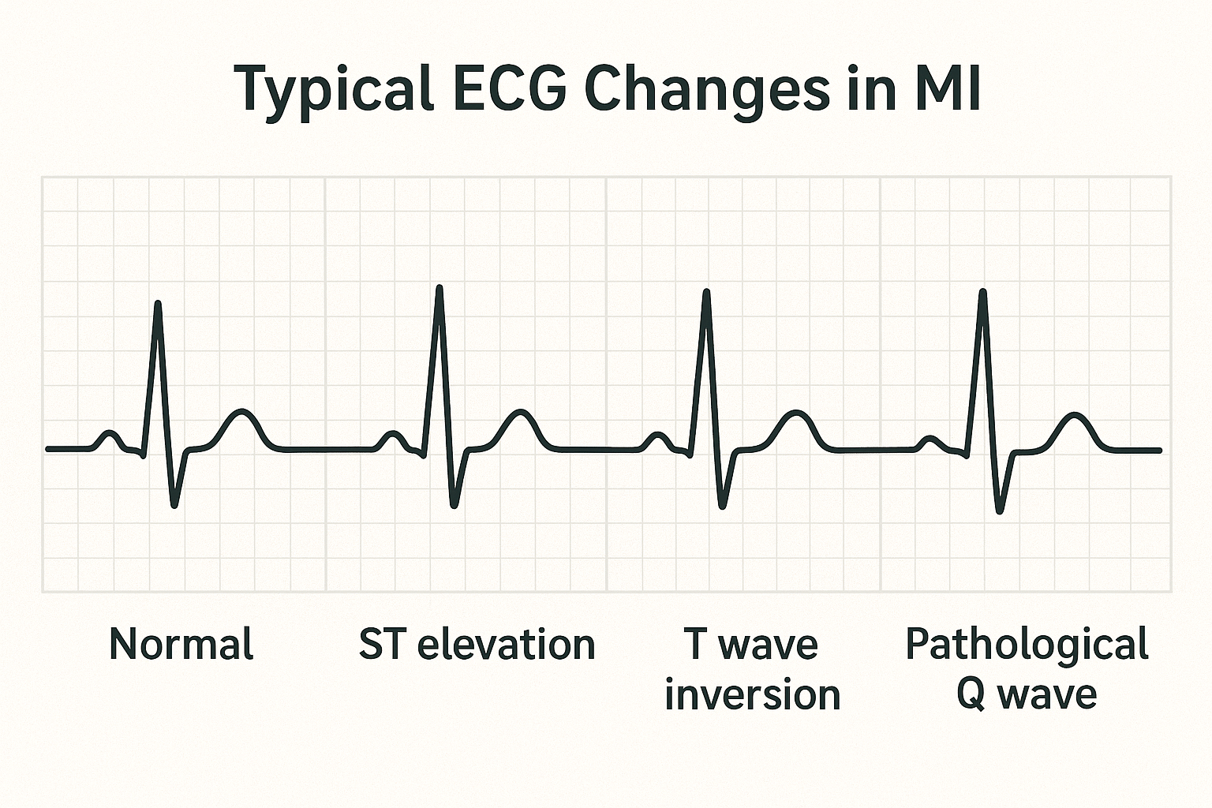

Slide 12
स्टेमी
• एसटी की ऊंचाई ≥1 मिमी ≥2 सन्निहित लीड में • पूर्ण मोटाई वाली मायोकार्डियल चोट का प्रतिनिधित्व करता है • तत्काल रिपरफ्यूजन (पीसीआई या थ्रोम्बोलिसिस) की आवश्यकता है
Notes:
Describe STEMI features and urgency.

Slide 13
एनएसटीईएमआई
• कोई एसटी ऊंचाई नहीं • एसटी अवसाद या टी तरंग उलटा • आंशिक-मोटाई मायोकार्डियल क्षति • ऊंचा ट्रोपोनिन
Notes:
Differentiate NSTEMI from STEMI on ECG.

Slide 14
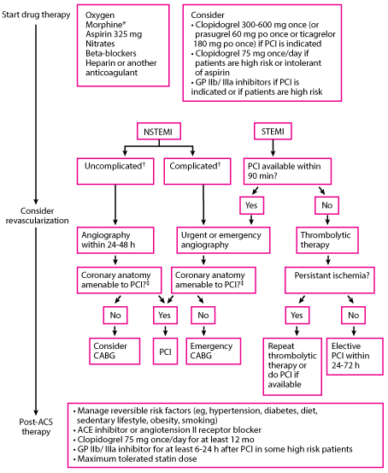

Slide 15
एमआई का स्थानीयकरण
ईसीजी लीड भागीदारी: • अवर (II, III, aVF) • पूर्वकाल (V1-V4) • पार्श्व (I, aVL, V5-V6) • पश्च (पारस्परिक V1-V2 परिवर्तन)
Notes:
Explain regional MI diagnosis by lead involvement.

Slide 16
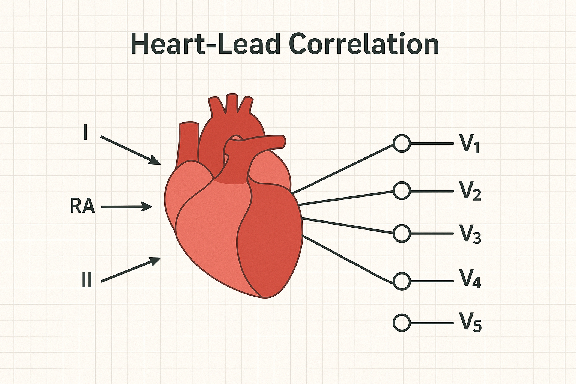

Slide 17
पारस्परिक परिवर्तन
विपरीत ईसीजी परिवर्तन रोधगलन क्षेत्र के विपरीत लीड में देखे जाते हैं (उदाहरण के लिए, पारस्परिक लीड में एसटी अवसाद)।
Notes:
Discuss diagnostic value of reciprocal findings.

Slide 18
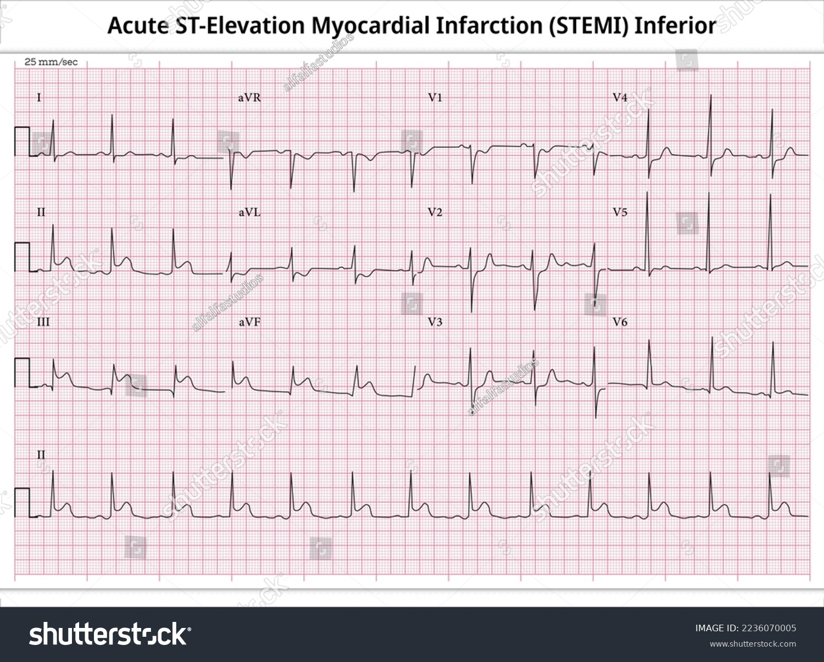
ईसीजी उदाहरण
Inferior MI
Notes:
Show labeled ECG samples for visual learning.

Slide 19
ECG Examples
• Anterior MI
Notes:
Show labeled ECG samples for visual learning.

Slide 20
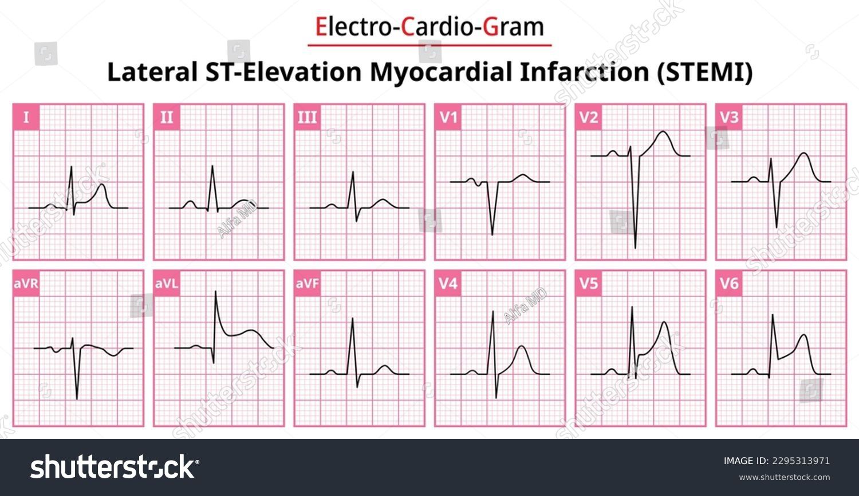
ECG Examples
• Lateral MI
Notes:
Show labeled ECG samples for visual learning.

Slide 21
एमआई की जटिलताओं
• अतालता (वीटी, वीएफ) •ह्रदय का खराब होना • कार्डियोजेनिक शॉक • मायोकार्डियल टूटना
Notes:
Explain post-MI risks and ECG warning signs.

Slide 22
नैदानिक लक्षण
• सीने में दर्द बांह/जबड़े तक फैलता है • डायफोरेसिस, डिस्पेनिया, मतली • मधुमेह या बुजुर्गों में चुप हो सकता है
Notes:
Emphasize correlation with ECG and biomarkers.

Slide 23
आपातकालीन प्रबंधन
• एबीसी, ऑक्सीजन, ईसीजी निगरानी • एस्पिरिन, नाइट्रेट, मॉर्फिन • रिपरफ्यूजन थेरेपी (पीसीआई पसंदीदा) • निरंतर ईसीजी निगरानी
Notes:
Outline initial emergency care for MI.

Slide 24
पोस्ट-एमआई ईसीजी निगरानी
• एसटी सामान्यीकरण के लिए निरीक्षण करें • क्यू तरंग स्थायित्व • अतालता या पुनर्क्षेपण के लिए निगरानी करें
Notes:
Discuss serial ECG utility.

Slide 25
सारांश
• तेजी से एमआई निदान के लिए ईसीजी आवश्यक है • STEMI बनाम NSTEMI पैटर्न को पहचानें • ईसीजी द्वारा स्थानीयकरण सहायता उपचार की ओर जाता है • शीघ्र हस्तक्षेप मायोकार्डियम बचाता है
Notes:
Summarize and prepare for next module on ischemic heart disease.

Slide 26
कोई भी प्रश्न?

Slide 27
धन्यवाद

